Slide 1
WISH による
ガンマ線バースト観測
米徳大輔 (金沢大学)
河合誠之 (東工大)
筒井亮 (京都大学)
2010/03/10 WISH サイエンスミーティング
yonetoku@astro.s.kanazawa-u.ac.jp

Slide 2
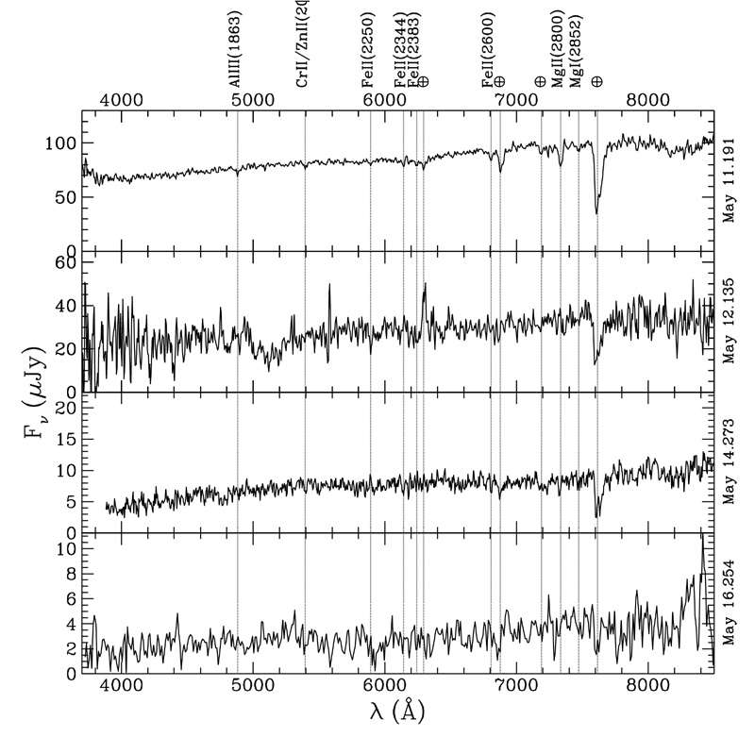
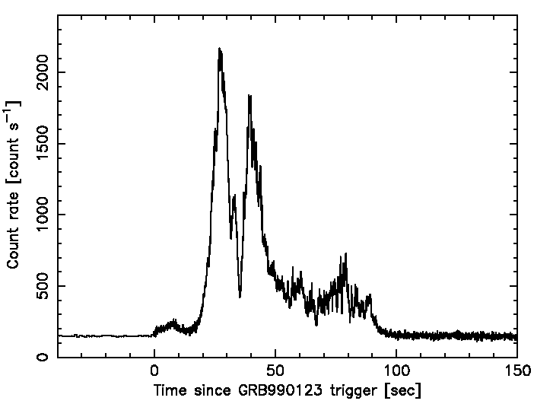
ガンマ線バースト (GRB)
① Cosmological (初期宇宙で発生)
② Massive star (大質量星の崩壊)
③ Bright (極めて明るい)
(z=8.2 ; Tanvir et al. 2009)
(GRB030329/SN2003dh)
(10⁵⁴ erg/sec にも達する)
初期宇宙を見渡すプローブとして利用できる。

Slide 3
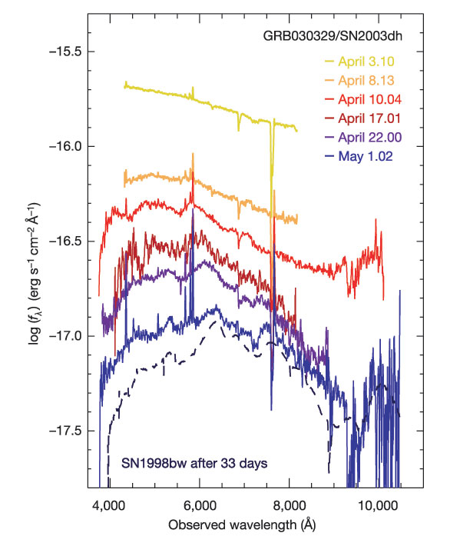
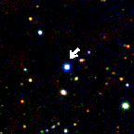
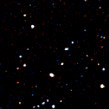
GRB030329/SN2003dh
HETE-2 が検出した中で最も明るいイベント
Hjorth et al. 2003
HETE-2 衛星が発見したGRB030329
の残光の中から、超新星爆発の証拠
が見つかった。
1998年に GRB980425/SN1998bw の
関連性が話題となったが、距離が異常に
近い (z=0.0085) こともあって確定的では
なかった。

Slide 4
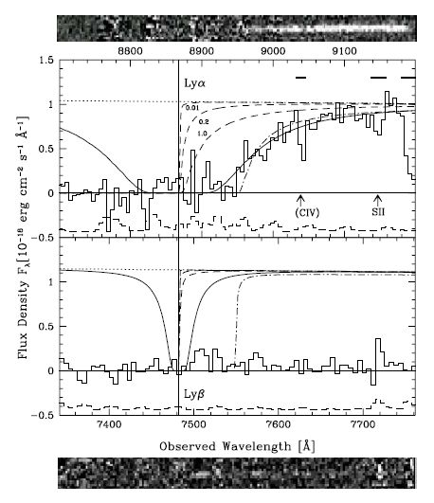
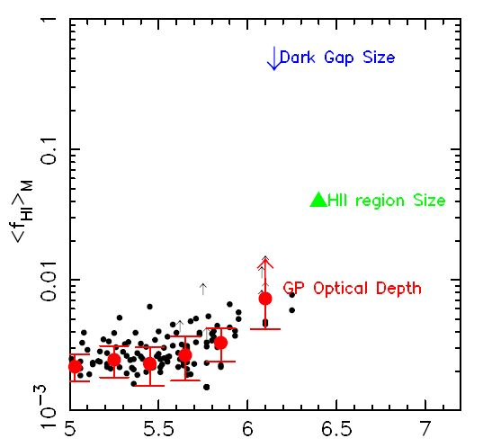
GRB050904 @ z = 6.3
Kawai et al. 2005, Totani et al. 2005
Malhotra & Rhoads ’05
Stern et al. ’05
Haiman & Cen ‘05
LAE statistics
GRB 050904
mass-averaged x_{HI} (=n_{HI}/n_{H})
DLA
(z_{DLA}=6.295)
IGM
(z_{IGM,u}=6.36)
Fan et al. 2006
約 3 日後の分光観測
中性水素の割合は
Best fit = 0.0, 上限値で < 0.6 (電離は進んでいる)

Slide 5
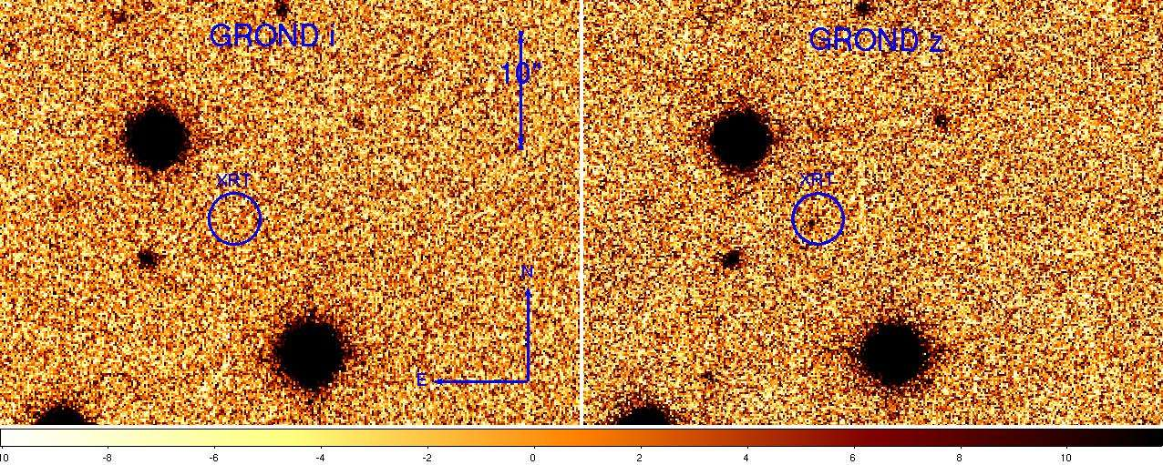
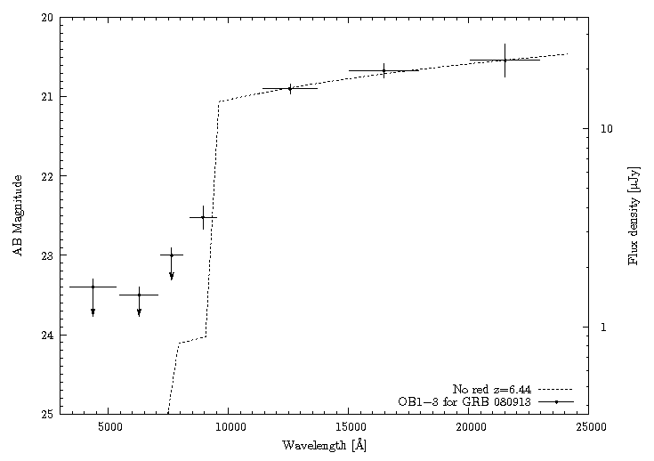
GRB080913 @ z = 6.7
トリガーから 26分後

Slide 6
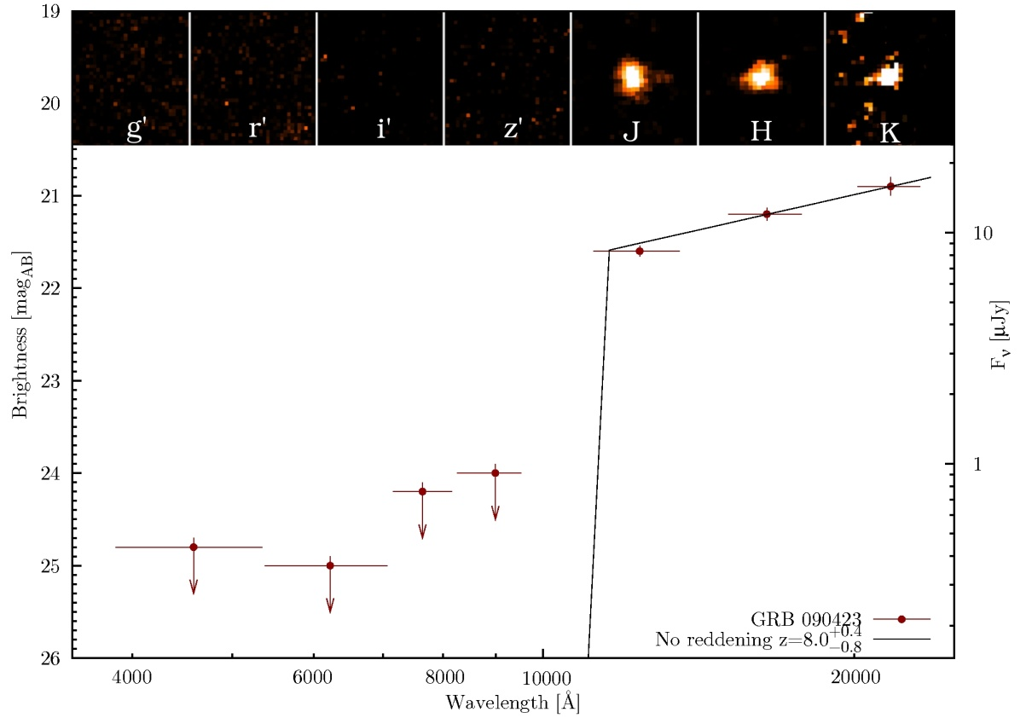
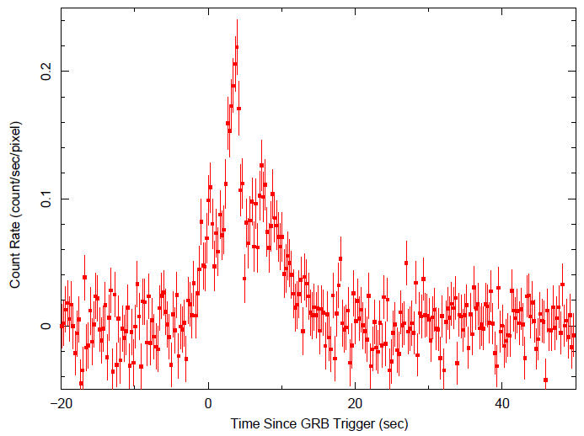
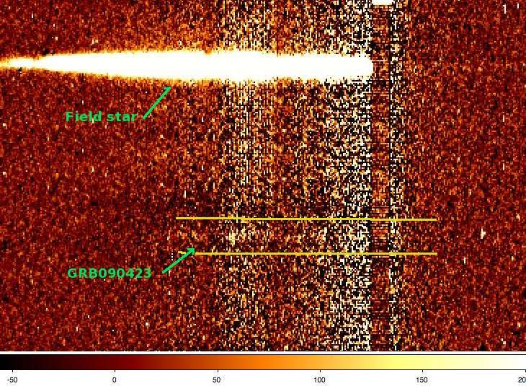
GRB090423 (z=8.3)
Swift-BAT
15 – 150 keV
15.2時間後
GROND (Greiner et al. 2009)
T90 = 10.3 ± 1.1 sec
Ep = 48.6 ± 6.2 keV
Fp = 1.7 ± 0.2 photon/cm2/sec
Fluence = (5.9 ± 0.4) x 10⁻⁷ erg/cm2
十分明るい (BAT 感度の10倍以上)
残光は通常の振舞いのようだ

Slide 7
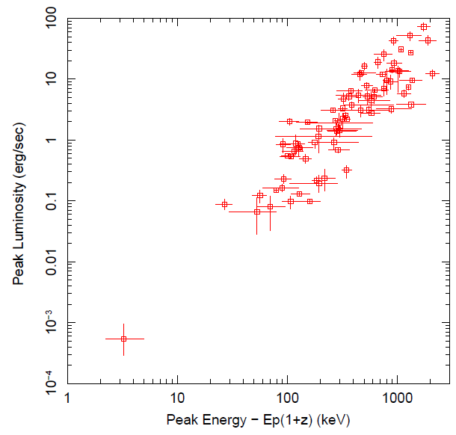
Yonetoku et al. (2004, 2010)
84 GRBs
z = 8.2
νF_{ν}
E^{β}
E^{α}
C.C. = 0.913
Peak energy (Epeak)
C.P = 1.13×10 ⁻³³

Slide 8
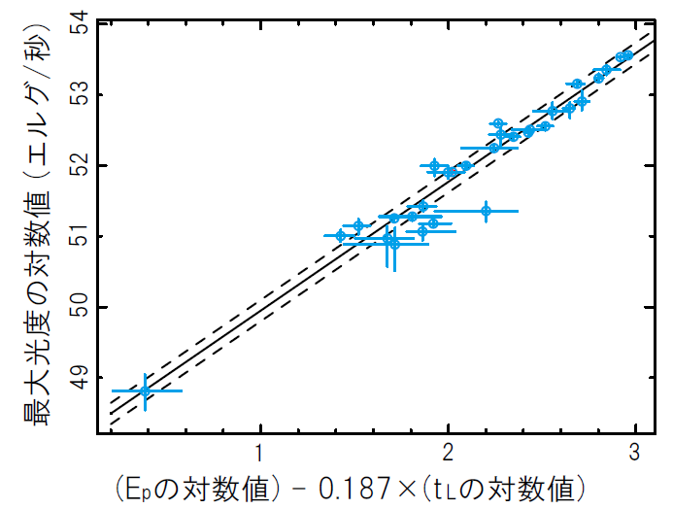
GRB ファンダメンタル・プレーン
系統誤差が改善
σ = 0.15
Peak Luminosity (Lp : erg/s)
Lp,52 = 10^{–3.87} Ep^{1.82}×t L^{–0.34}
Tsutsui, DY+ (2009)
log Ep – 0.187 (log tL)
全エネルギーEiso (erg)
Fluence (erg/cm²)
tL ≡
=
最大光度 Lp (erg/s)
(1+z) ×Peak Flux (erg/cm²/s)

Slide 9
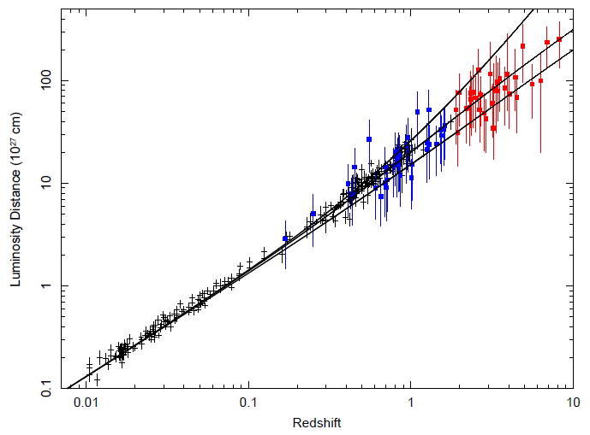
Hubble Diagram
(Ω_{m}, Ω_{Λ}) = (0, 1)
(0.3, 0.7)
■ GRB キャリブレーション
■ GRB 開拓領域
＋ Type Ia SNe
(1, 0)
10²⁷
z = 8.2
10²⁶
New !!
Frontier
光度距離 (m)
Ia 型超新星
10²⁵
GRB
Calibration
10²⁴
0.01
0.1
1
10
赤方偏移 (z)

Slide 10
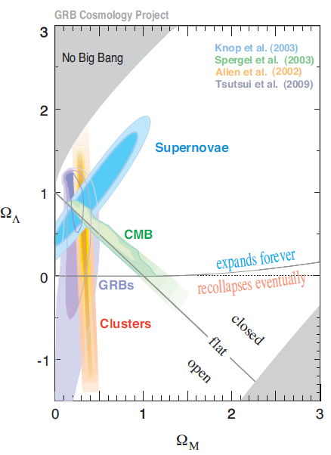
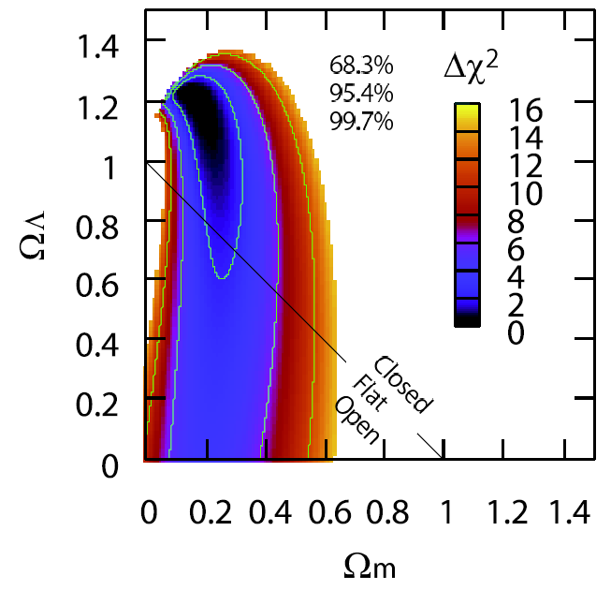
GRB によるダークエネルギーの測定
ダークエネルギーの割合（Ω_{Λ}）
Ω_{Λ}
物質の割合（Ω_{m}）
(Ω_{m}, Ω_{Λ}) =
( 0.24±0.10
, 0.76±0.10)
Tsutsui, DY + (2009)
[ flat universe]
世界で初めて z > 2 における
ダークエネルギー量を測定

Slide 11
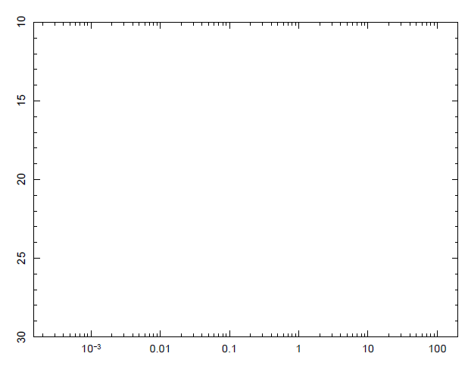
z = 7 ～ 8 程度の予想等級
J-band
UKIRT
K
Gemini
J, H
H-band
Okayama
1.88m : J
K-band
GROND
2.2m : J,H,K
GROND
Upper limit
J,H,K
Magnitude (Vega)
21
Spitzer 3.6um
23
090423
(z = 8.3)
15分
3時間
Time [Day]

Slide 12
z = 20 の予想等級
・GRB検出後、5分以内に観測を開始
・15 分以内に K ドロップを検出
K-band
Magnitude (Vega)
L-band
M-band
23
25
15分
3時間
Time [Day]

Slide 13
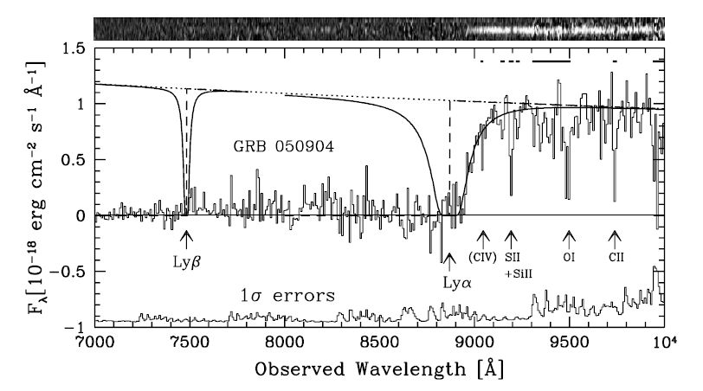
波長分解能 = 10000Å/ 200Å = 50 ～ 100
Dumping wing の形状を見るだけなら、低分散でも良いか？

Slide 14
■ 太陽角制限を可能な限りゆるく
反太陽方向で、できるだけ大きく(せめて45度)
すざく衛星では電力(太陽電池パドルの傾き)で制限され、
45 度くらい (それでも ToO 観測の機会は少ない)
■ 運用の柔軟性
GRB 発生後、数10分～1時間では観測開始できるように
(Lock-On and Go)
データをすぐにダウンリンク、解析
■ フィルターをサイクリックに交換する GRB モード
■ 明るいイベントのときは独自に判断してグリズム分光

